Slide 1
«Почтовая марка»

Slide 3
Первая марка была выпущена в Англии, в 1840-м году, ее назвали «Чёрный пенни»

Slide 4
Первая почтовая марка в России стоила 10 копеек.

Slide 5
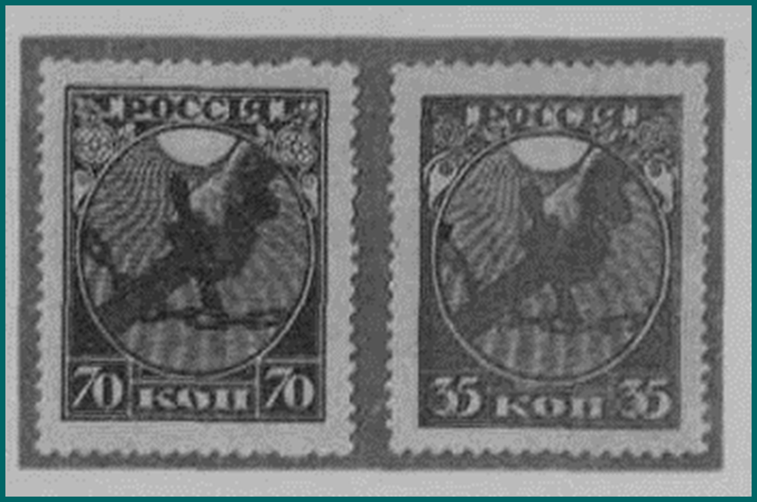
Первая советская почтовая марка была выпущена в 1918 году. На ней была изображена рука с мечом, разрубающим цепь.

Slide 6
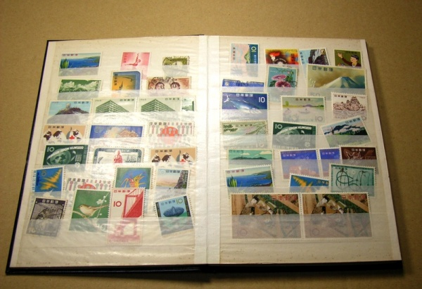
Что такое филателия?
ФИЛАТЕЛИЯ-
коллекционирование почтовых и других марок

Slide 7
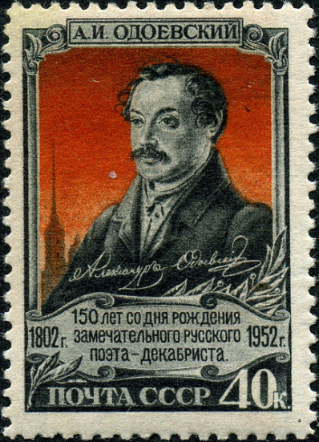
Виды марок:

Slide 10
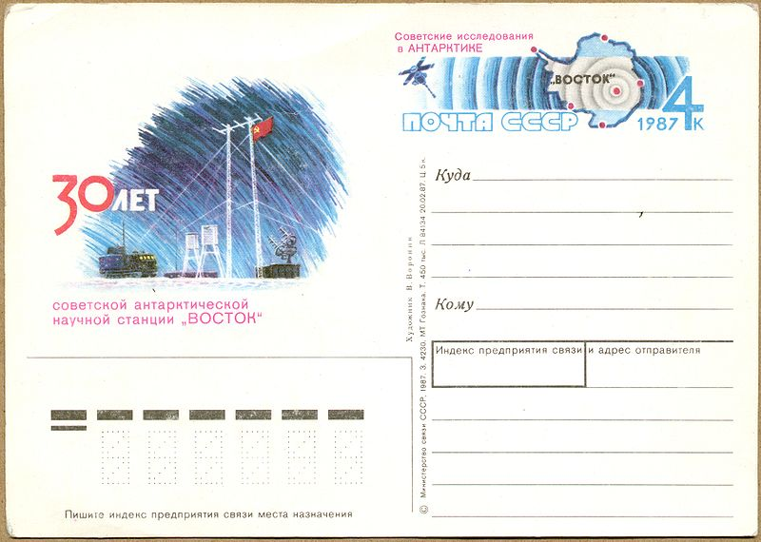
Марку нужно купить на почте и приклеить в верхний правый угол. Запрещается наклеивать почтовые марки одну на другую

Slide 11
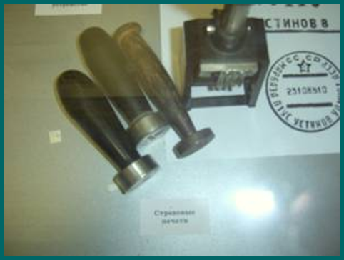
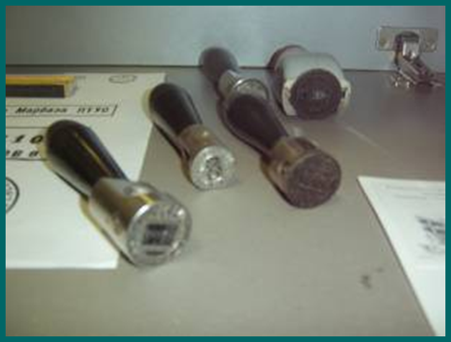
На марку ставится печать, чтобы их нельзя было использовать второй раз

